Slide 1
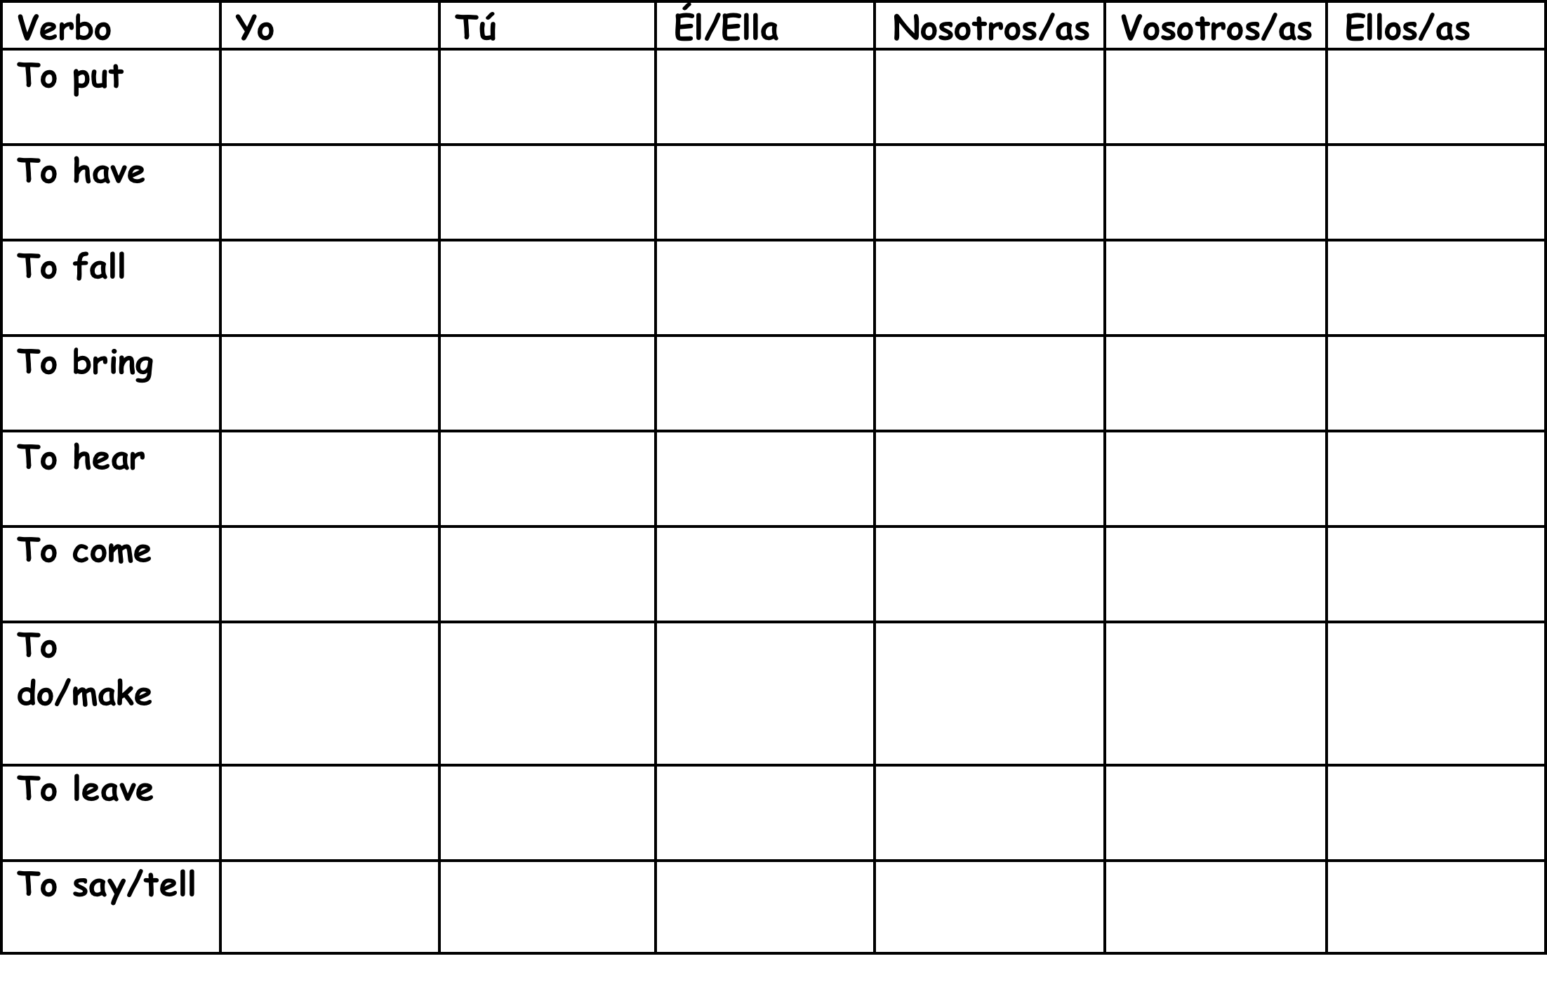
Pongo
Pones
Pone
Ponemos
Ponés
Ponen
Tengo
Tienes
Tiene
Tenemos
Tenéis
Tienen
caigo
caes
cae
caemos
caéis
caen
traigo
traes
trae
traemos
traéis
trae
oigo
oyes
oye
oímos
oís
oyen
Vengo
vienes
viene
venimos
venís
vienen
hago
haces
hace
hacemos
hacéis
hacen
salgo
sales
sale
salimos
salís
salen
digo
dices
dice
decimos
decís
dicen

Slide 2
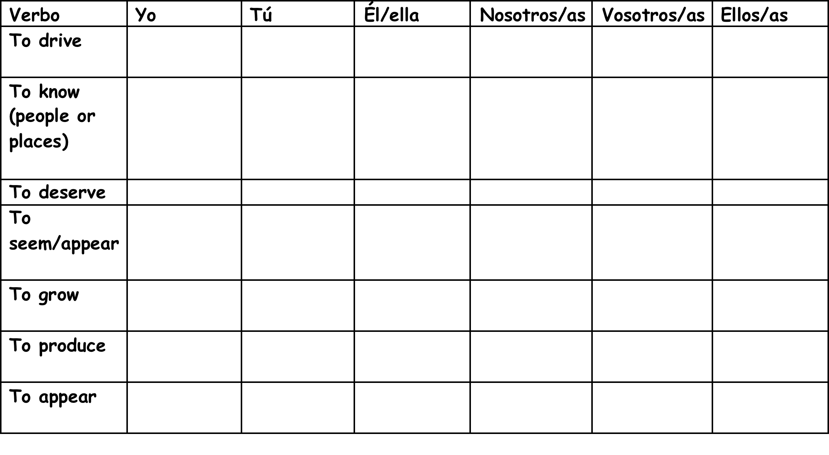
conduzco
conduces
conduce
conducimos
conducís
conducen
conozco
conoces
conoce
conocemos
conocéis
conocen
merezco
mereces
merecéis
merece
merecemos
merecen
pareceéis
parecen
perezco
pareces
parece
parecemos
crezco
creces
crece
crecemos
crecéis
crecen
produzco
produces
produce
producimos
producís
producen
aparezco
apareces
aparece
aparecemos
apareceís
aparece

Slide 3
voy
vas
va
vamos
vais
van
doy
das
da
damos
dais
dan
estoy
estás
está
estamos
estáis
están
soy
eres
es
somos
sois
son

Slide 4
sé
sabes
sabe
sabemos
sabéis
saben
veo
ves
ve
vemos
veis
ven

